Slide 1
주간 부동산 NEWS Ⅴ
-하반기 부동산시장 전망
2015. 10. 14 (수)
대구대학교 행정대학 부동산학과
지도교수 조 만 현

Slide 2
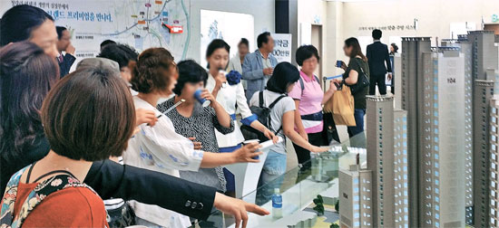
(하반기 부동산시장 전망)
전세는 없고 집값 오르고 … “속도 빠른 재건축·재개발 관심 둘 만”
롯데건설이 지난주 서울 전농동에서 분양한 롯데캐슬 노블레스 아파트 견본주택을 찾은 수요자들이 상담을 받고 있다. 이 아파트는 23일 청약 1순위에서 최고 33.6대 1의 경쟁률을 기록했다. 추석 이후에도 분양시장은 열기가 이어질 것으로 전망된다.

Slide 3
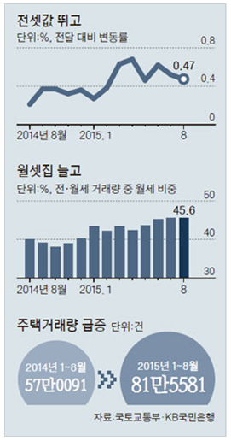
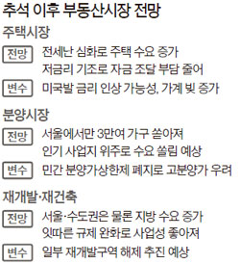
(하반기 부동산시장 전망)
부동산시장의 주택거래량 사상 최고치 기록, 집값도 상승기조 유지
신규 분양 아파트 청약 경쟁률은 최고 수천 대 1
전문기관과 부동산 전문가는 하반기에도 분위기 유지 전망
과다한 가계대출이 부담으로 작용
경기가 위축되거나 금리가 상승세로 돌아서면 부동산시장은 타격
지방 일부 지역에선 공급 과잉 우려도 발생

Slide 4
(하반기 부동산시장 전망)
주택시장 부문
올해 주택 거래가 늘어난 건 무엇보다 최근 몇 년째 이어지고 있는 전세난 때문이다.
전셋값이 뜀박질을 하자 전세에서 매매로 돌아선 세입자가 늘고 있다.
이러한 전세난은 그 동안 주택시장에선 비주류였던 20·30대 젊은 층을 주류로 만들었다.
한국개발연구원(KDI)이 내놓은 ‘2015년 2분기 부동산시장 동향 분석’에 따르면 올 상반기 30대 이하 주택 매수자 비중은 25.5%로 지난해 하반기보다 2.4%포인트 증가했다. 반면 나머지 40대와 50·60대 이상의 주택 매수자 비중은 모두 줄었다.
전셋값은 오르고 저금리의 영향으로 전세가 월세로 빠르게 바뀌면서 주거 불안이 가중됐기 때문이다. 국토교통부에 따르면 지난달 월세 거래량은 5만3427건으로 전체 전·월세 거래량(11만7280건)의 45.6%에 달했다. 사상 최고치다.
전문가는 추석 이후에도 이 같은 현상이 이어질 것으로 내다본다. 젊은 층을 중심으로 전세에서 매매로 전환하는 수요가 늘면서 집값도 완만하게 오를 것으로 예상한다.
다만 오름폭은 크지 않을 것이라는 의견이 우세하다. 경제 불안이 여전하고 금리 인상 등과 같은 변수가 있기 때문이다.

Slide 5
(하반기 부동산시장 전망)
분양시장 부문
신규 분양시장도 상반기의 열기가 이어질 것 같다. 때마침 분양 물량도 대풍년이다.
관련 업계와 부동산114에 따르면 10월달부터 연말까지 전국에서 13만여 가구가 나온다. 서울에선 지난해(1만974가구)의 세 배 수준인 3만여 가구가 나온다.
분양 열기가 달아오르자 주택 건설업체가 내년에 내놓으려던 물량까지 앞당기고 있어서다.
최근 대림산업이 서울 금호동에서 분양한 e편한세상 신금호 아파트는 청약 1순위에서 평균 26대 1의 경쟁률을 기록했다.
현대건설이 대구에서 분양한 힐스테이트 황금동은 197가구 모집에 12만2563명이 몰려 평균 경쟁률이 622대 1이나 됐다.
주택산업연구원 김지은 책임연구원은 “청약 대기 수요가 여전히 풍부하고 인기 지역 물량이 많은 만큼 분양시장이 활기를 띨 것”이라며 “다만 지역별로 편차가 있을 것”이라고 말했다.

Slide 6
(하반기 부동산시장 전망)
재개발/재건축 부문
대표적인 투자시장인 재개발·재건축시장도 활황세를 이어 갈 전망이다.
저금리 기조가 이어지고 있는 데다, 정부가 재개발·재건축 규제를 추가 완화키로 한 덕분이다.
정부는 조합 설립 때 주민 동의 요건을 완화할 방침이다.
또 기부채납(도로 등 공공시설용으로 부지를 무상 제공) 일부를 현금으로 낼 수 있게 바꾸기로 했다.
J&K도시정비 백준 사장은 “서울 강북권은 물론 부산·대구 등 지방으로까지 재개발·재건축 투자 열기가 확산하고 있다”며 “서울에선 강남권 재건축, 서울 강북이나 지방에선 사업 속도가 빠른 재개발 단지를 눈여겨볼 만하다”고 말했다.

Slide 7
(하반기 부동산시장 전망)
종합
전세난과 저금리의 영향으로 부동산시장이 전반적으로 활황세를 이어 갈 것이라는 전망이 많은 편이지만 변수가 없는 건 아니다.
무엇보다 가계대출이 부풀어 오르고 있다.
분양 물량이 급증하면서 일부 지역에선 공급 과잉에 대한 우려의 목소리마저 나온다.
미국발 금리 인상 가능성도 점점 커지고 있다.
명지대 부동산학과 권대중 교수는 “가계대출이 1000조원을 넘어선 상태에서 금리가 상승세로 돌아서면 부동산시장이 직격탄을 맞을 수밖에 없으므로 부동산 투자는 시세차익보다 실수요 입장에서 접근해야 한다”고 조언했다.

